Slide 1
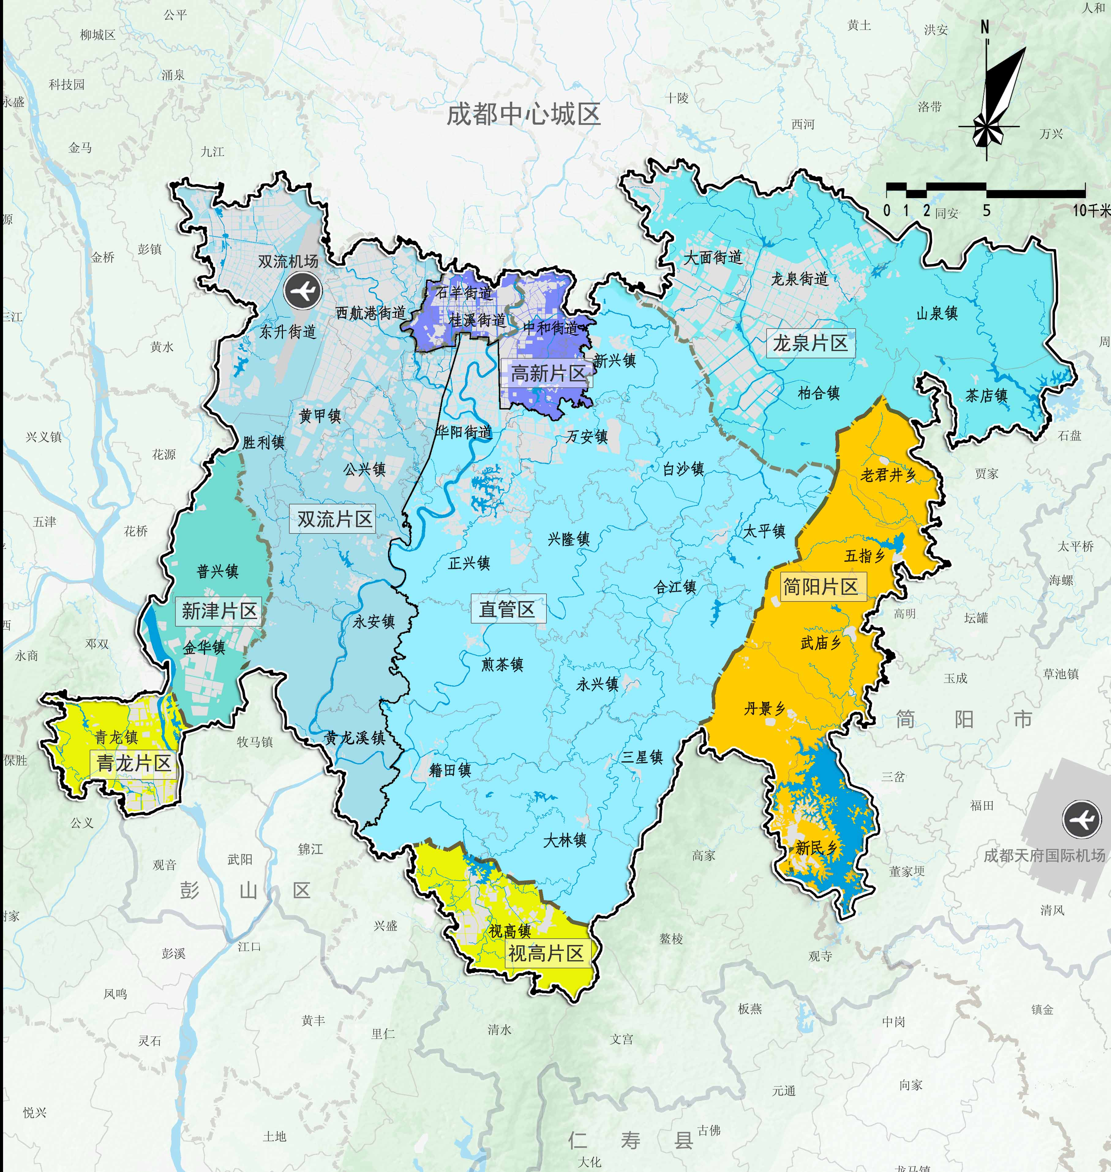
天府新区行政规划

Slide 2
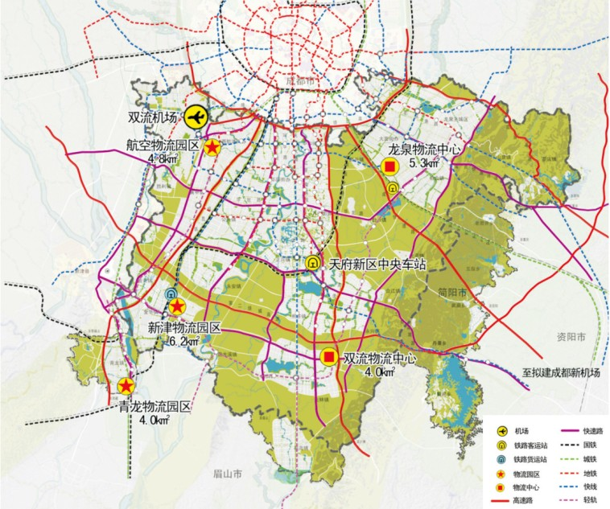
天府新区交通规划

Slide 3
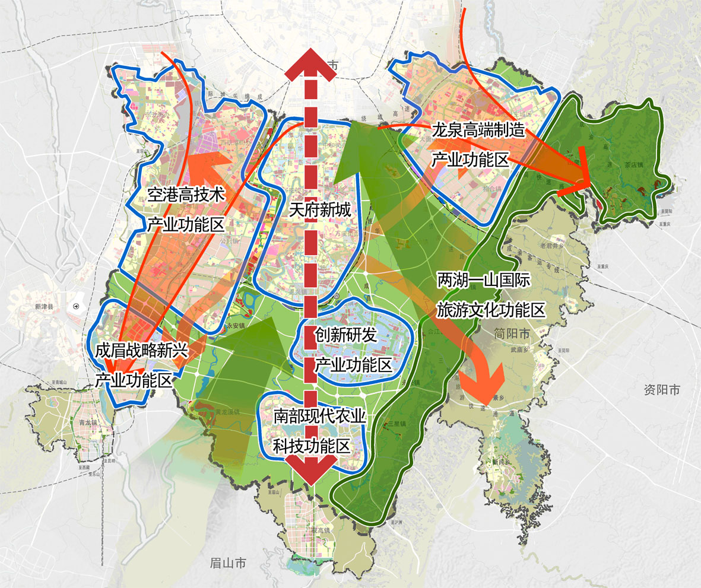
天府新区功能区规划

Slide 4
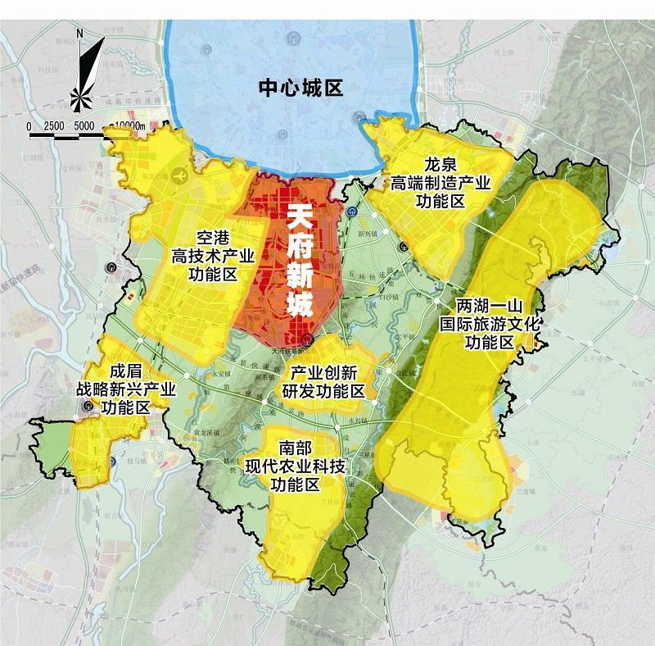
天府新区功能区规划

Slide 5
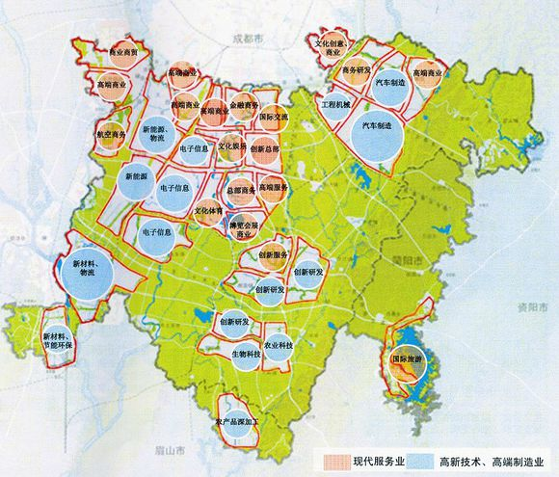
天府新区产业规划

